Slide 1

AR Notepad
By Rakhmetulla Akram

Slide 2
Введение
AR Notepad - простой текстовый редактор с набором команд для работы с текстом.
Приложение помогает пользователям компьютеров создавать и редактировать текстовые документы, а также распечатывать их на бумаге.
В приложении также можно менять шрифт, его размер, начертание, и т.д.

Slide 3

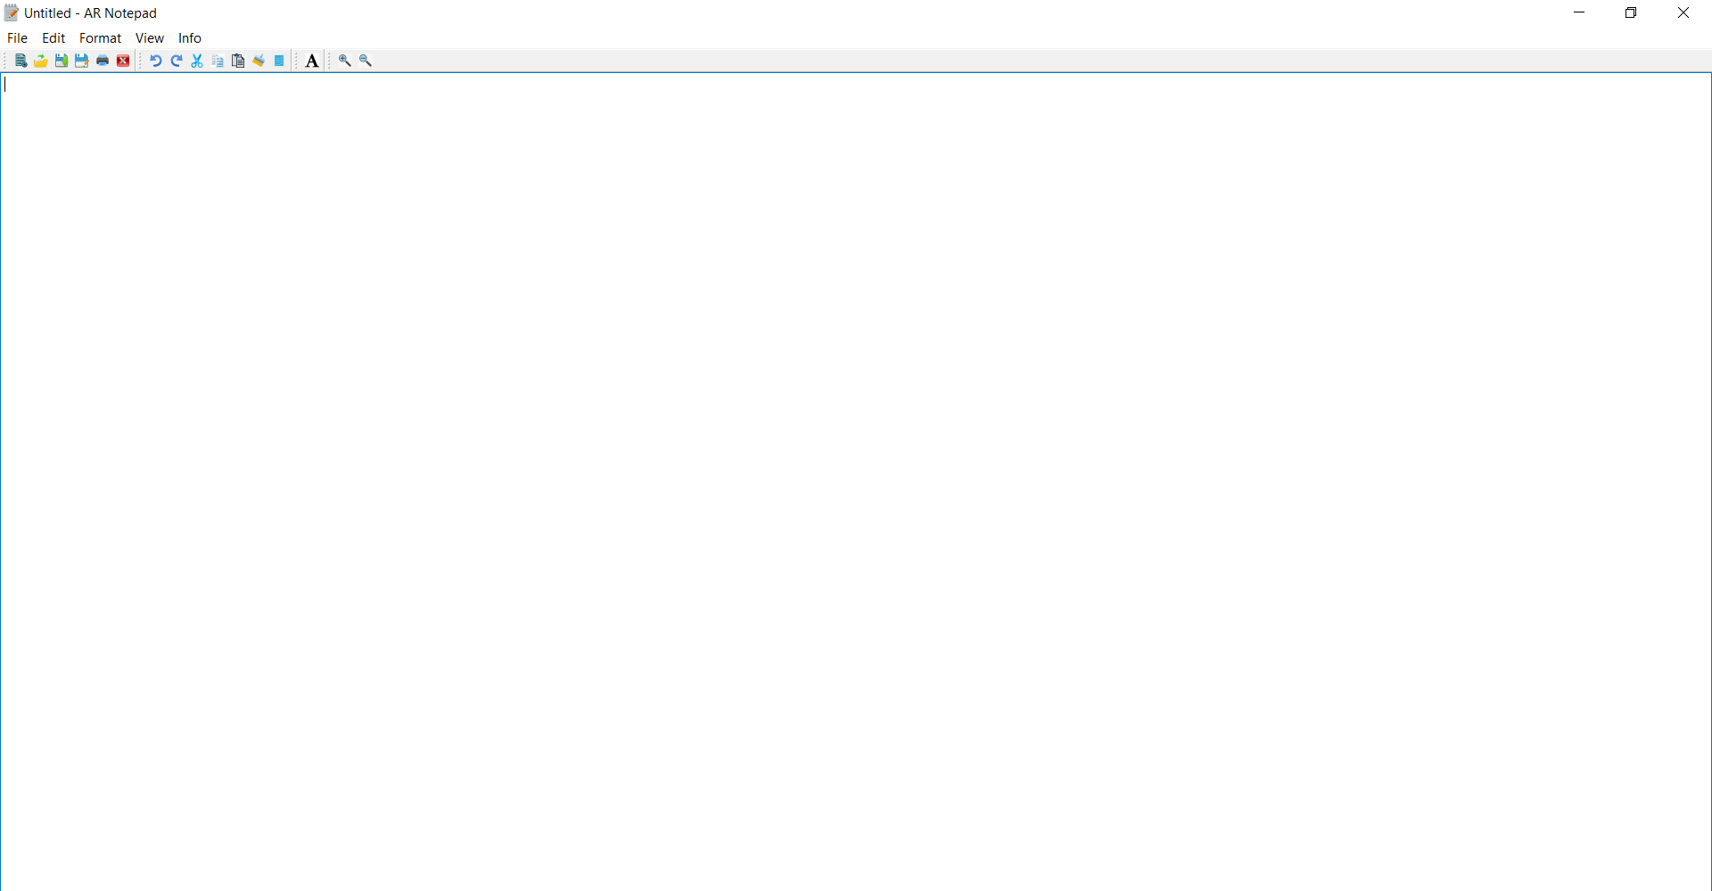
Скрин

Slide 4
Описание реализации
В приложении реализованы 1 класс - ARNotepad и 18 функций.
Класс ARNotepad наследуется от QMainWindow, и содержит основную часть кода.
Сам код разделен на 4 части и 2 под-части:
Импорт необходимых библиотек;
Константы;
Реализация класса:
1. Функция __init__, в которой объявляются все необходимые виджеты и переменные;
2. Основные функции, к которым подключены виджеты.
Запуск приложения (“if __name__ == ‘__main__’” часть).

Slide 5
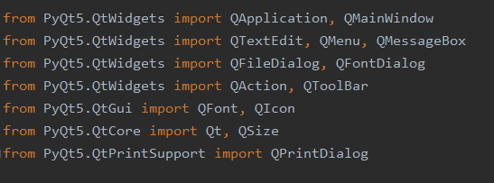
Описание реализации
В приложении использовались такие технологии и виджеты, как:
строка меню (menuBar, QMenu);
панель инструментов (toolBar, QToolBar);
А также QTextEdit, Qaction, QMessageBox, QFontDialog, QFileDialog, QPrintDialog, keyPressEvent, closeEvent.
Вспомогательные: QSize, QIcon, Qt.

Slide 6
Заключение
AR Notepad является неплохим примером использования PyQT5.
Из возможностей доработок можно выделить поддержку кодов, т.е. использование AR Notepad как полноценную IDE для языков программирования.
Спасибо за внимание!

